Slide 1
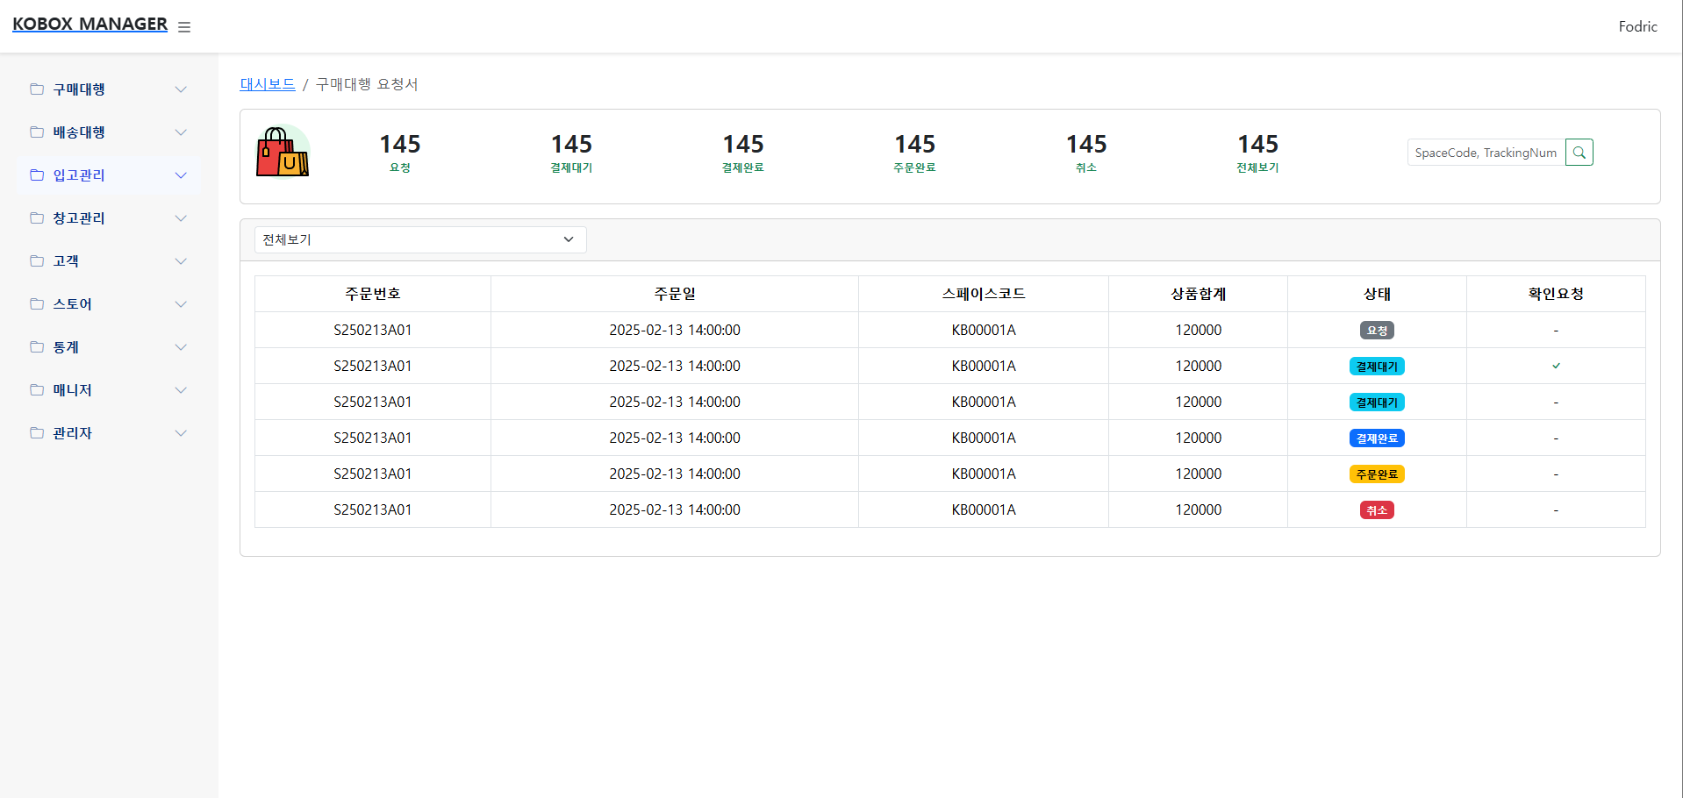
1. 필터 선택 (기본값 페이지당 30, 상태값 요청)
2. 스페이스코드, 주문번호 검색 (해당하는 모든 주문)
3. 검색 및 필터적용 목록
4. 3번의 적용목록 내에서 표시개수 제한 (기본값 = 20, 50, 100, 전체보기)
공통: 정렬순서는 최근 주문일이 위로 표시
5. 입금확인요청 (KRW 무통장입금시 고객이 요청하였을때만 다르게 표시)
정렬순서는 최근 주문일이 위로 표시
각 상태별로 다른 내용이 필요!!
1
2
3
4
5

Slide 2
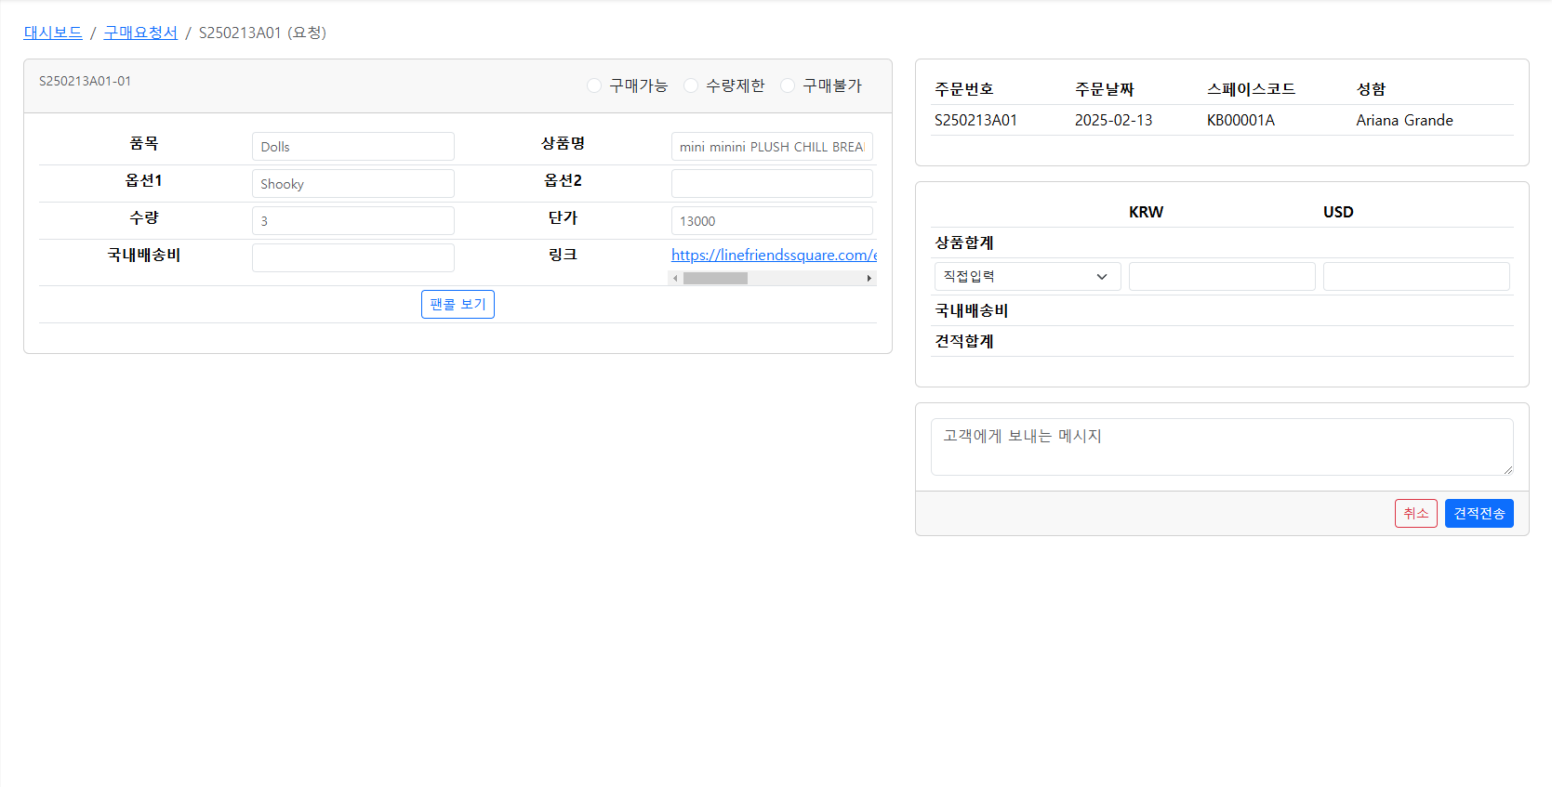
요청
1
2
3
4
요청 상품 상세정보 + 구매상태 체크. 국내배송비 입력 - 팬콜 (정보가 있을때만 표시)
주문정보
견적서 서비스비용은 셀렉트로 작동
고객 전달 메시지 및 견적전송, 주문취소 버튼

Slide 3
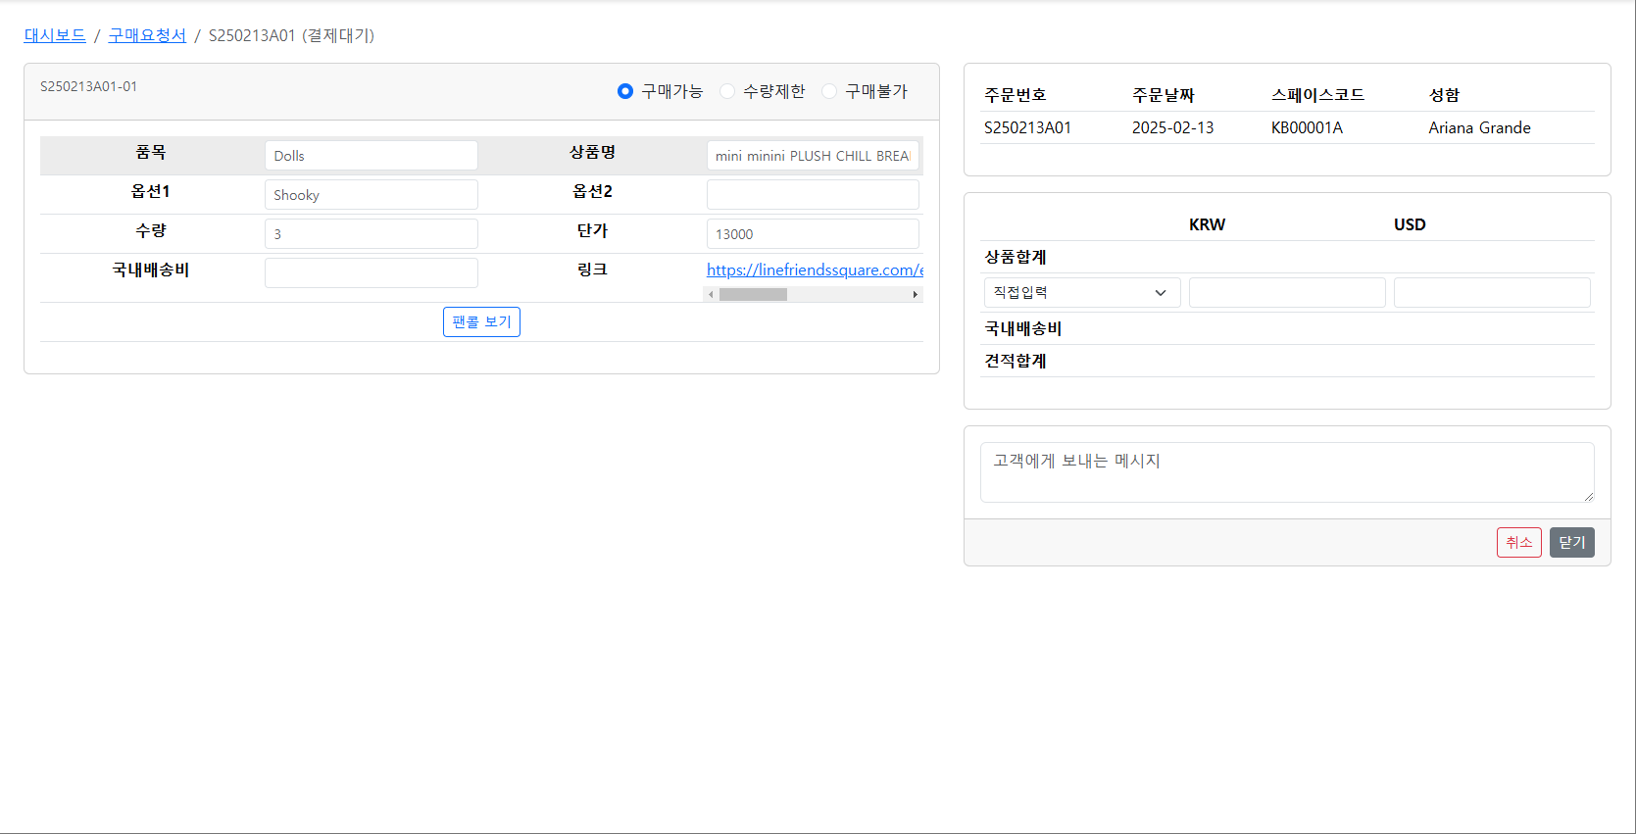
결제대기
1
2
요청서에서 관리자가 수정 및 입력한 정보 로딩
버튼 변경

Slide 4
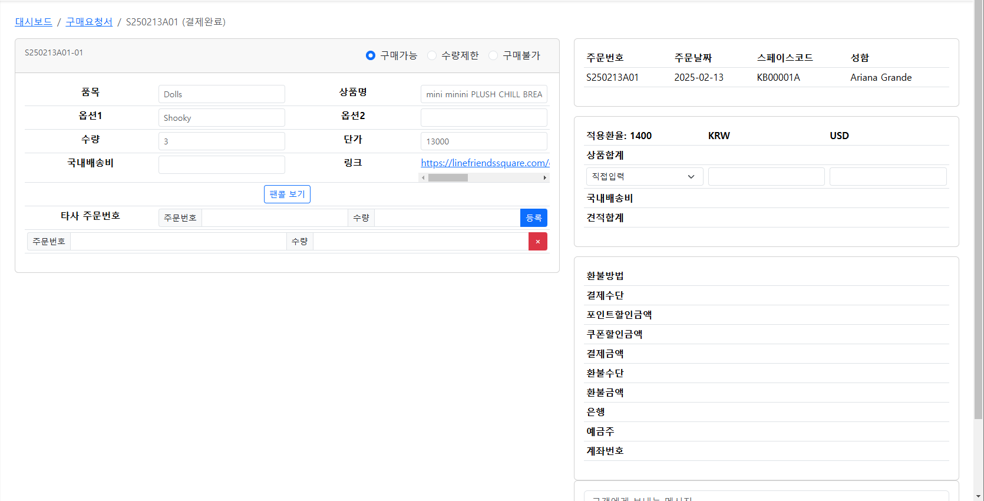
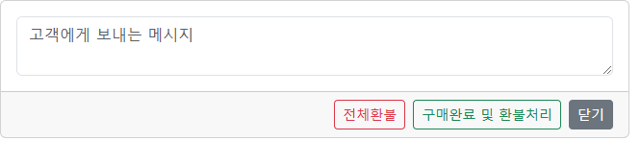
결제완료
1
2
타사이트 실제 주문번호 및 주문수량 등록 고객 주문수량과 관리자의 실제 주문수량 매치 확인필요
고객의 결제정보 및 환불정보 (환불금액 자동 계산 되어야함)
버튼 변경 (전체환불, 구매완료 및 환불처리, 닫기) 전체환불 고객 결제금액 및 포인트, 쿠폰 전체 환불 구매완료 및 환불처리 (구매 불가능 품목 차감해서 환불 진행)
3

Slide 5
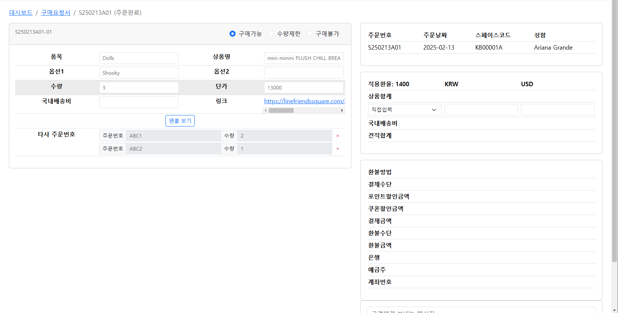
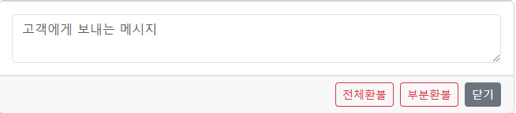
주문완료
실제 상품 주문이 완료되었지만 셀러의 일방적인 취소가 발생할수있음
전체환불을 진행하거나 부분환불로 변경될수있으면 좋습니다.

Slide 6
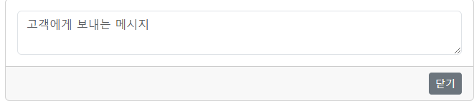
취소
취소상태
고객과 관리자의 진행상황에 따라서 정보가 있을수도 없을수도 있음.

